Slide 1
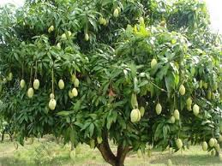
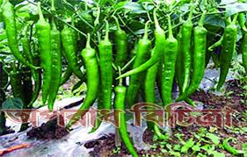
সবাইকে শুভেচ্ছা

Slide 2
শিক্ষক পরিচিতি
মো: শরফুদ্দিন মৃধা
সহকারি শিক্ষক
৪১নং লক্ষ্মীপুর সঃপ্রাঃবিঃ ।
মতলব দক্ষিণ, চাঁদপুর ।

Slide 3
পাঠ পরিচিতি
শ্রেণিঃ তৃতীয়
বিষয়ঃ প্রাথমিক বিজ্ঞান
অধ্যায়ঃ ২ ( জীব ও জড় )
পাঠ্যাংশ: আমাদের চারপাশে অসংখ্য ---- লাউ, কমড়া, পুঁই শাকও এ শ্রেণির উদ্ভিদ (পৃ:৯-১০)।
পাঠ: ৪ জীব: উদ্ভিদ

Slide 4
শিখনফল
এই পাঠ শেষে শিক্ষার্থীরা---
২.২.১ নিকট পরিবেশের উদ্ভিদ শনাক্ত করতে পারবে।
2.2.3 বিভিন্ন উদ্ভিদ ও প্রাণীর বৈশিষ্ট্য উল্লেখ করতে এবং শ্রেণিকরণ করতে পারবে।

Slide 5
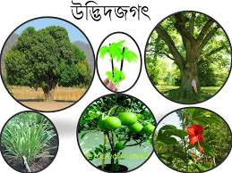
পাঠের অনুকুল পরিবেশ সৃষ্টি
এখন আমরা একটি ভিডিও দেখবো

Slide 6
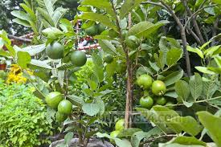
আজকের পাঠ
উদ্ভিদ

Slide 7
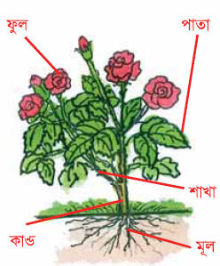
পূর্বজ্ঞান যাচাই
ছবিতে আমরা কী দেখতে পাচ্ছি?
প্রশ্ন: 1। উদ্ভিদের বৈশষ্ট্য কী কী?
উত্তর: ১। উদ্ভিদ চলাচল করতে পারে না, দেখতে ও শুনতে পায় না, খাবার খায় না ইত্যাদি।
প্রশ্ন: 2। উদ্ভিদের অংশগুলো কী কী?
উত্তর: 2। পাতা, কান্ড, শাখা, ফুল এবং মূল দ্বারা গঠিত।

Slide 8
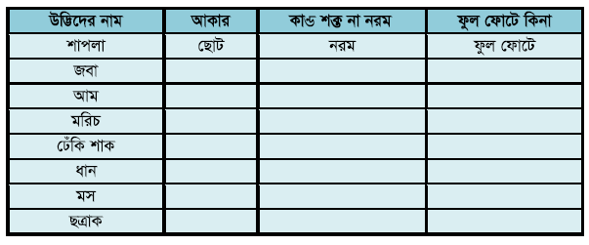
একক কাজ
নিচের ছকটি তোমাদের খাতায় অঙ্কন কর।

Slide 9
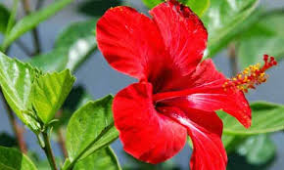
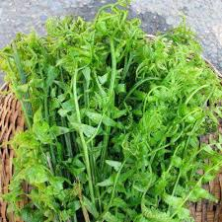
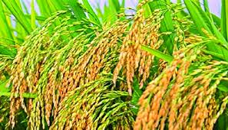
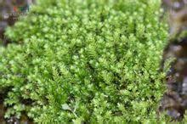
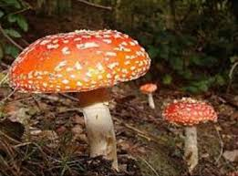
নিচের ছবিগুলো মনোযোগ সহকারে দেখ।
শাপলা
জবা
আম গাছ
মরিচ
ঢেঁকি শাক
ধান
মস
ব্যাঙ এর ছাতা/ছত্রাক
এখন তোমাদের খাতায় অঙ্কিত ছকে ছবিগুলোর বৈশিষ্ট্য লেখ।

Slide 10
এখন মিলিয়ে নাও।
মধ্যম
শক্ত
ফুল হয়
বড়
শক্ত
ফুল হয়
ছোট
নরম
ফুল হয়
ছোট
নরম
ফুল হয় না
গাছ
নরম
ফুল হয়
ছোট
নরম
ফুল হয় না
ছোট
নরম
ফুল হয় না

Slide 11
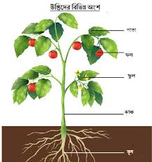
উদ্ভিদের শ্রেণিবিন্যাস
যেসব বৈশিষ্ট্য অনুযায়ী উদ্ভিদকে শ্রেণিবিন্যাস করা যায়, সেগুলো হলো-
ফুল হয় কি না?
আকার এবং কান্ডের ধরন অনুযায়ী

Slide 12
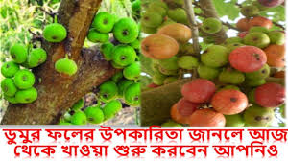
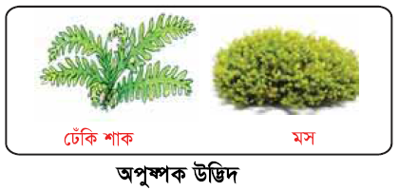
উদ্ভিদের শ্রেণিবিন্যাস
ডুমুর
ঢেঁকি শাক
মস
এই উদ্ভিদগুলোর ফুল হয় না।
যে সকল উদ্ভিদে ফুল হয় না, সেগুলোকে অপুষ্পক উদ্ভিদ বলে।

Slide 13
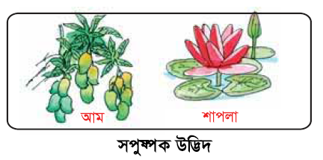
উদ্ভিদের শ্রেণিবিন্যাস
শাপলা
জবা
আম গাছ
এই উদ্ভিদগুলোর ফুল হয়।
যে সকল উদ্ভিদে ফুল হয়, সেগুলোকে সপুষ্পক উদ্ভিদ বলে।

Slide 14
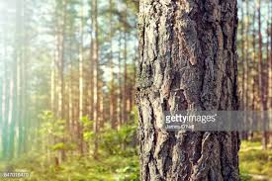
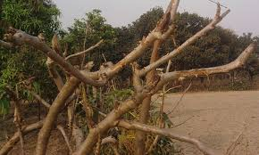
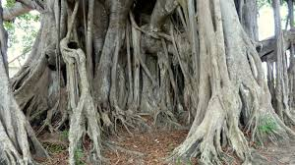
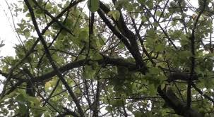
উদ্ভিদের শ্রেণিবিন্যাস
মোটা গাছ
গাছের কাণ্ড/ ডালা
শিকড় মাটির গভীরে থাকে।
পাতাসহ গাছ

Slide 15
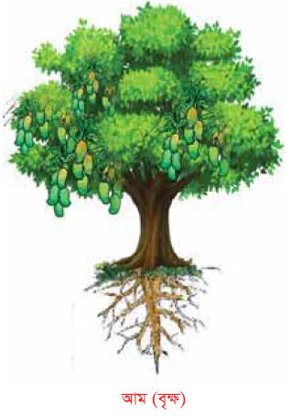
বৃক্ষ চেনার উপায়:
১. ইহা আকারে অনেক বড় হয়।
২. ইহার কাণ্ড মোট, দীর্ঘ ও শক্ত হয়।
৩. ইহার কাণ্ড থেকে শাখা-প্রশাখা বা পাতা হয়।
৪. ইহার শিকড় মাটির বেশি গভীরে প্রবেশ করতে পারে।
যে সকল উদ্ভিদ আকারে বড়, কান্ড মোটা, দীর্ঘ ও শক্ত। কান্ড থেকে শাখা-প্রশাখা বা পাতা হয়। বৃক্ষের শেকড় মাটির বেশি গভীরে যায়। এগুলোকে বৃক্ষ বলে।

Slide 16
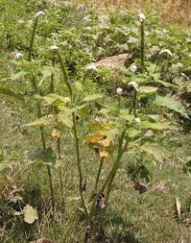
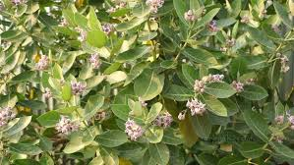
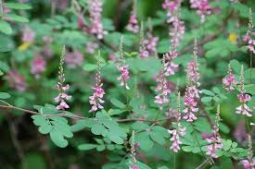
উদ্ভিদের শ্রেণিবিন্যাস
হাতি শুড়
জবা
গোলাপ
আকন্দ গুল্ম
নীল গুল্ম

Slide 17
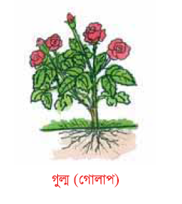
গুল্ম চেনার উপায়:
১. ইহা আকারে বৃক্ষ থেকে ছোট।
২. ইহার কাণ্ড দীর্ঘ বা মোটা নয়।
৩. ইহার কাণ্ডের গোড়া থেকে শাখা বের হয়।
৪. ইহার শিকড় মাটির বেশি গভীরে প্রবেশ করে না।
বৃক্ষ থেকে ছোট, কাণ্ড দীর্ঘ ও মোটা নয়। কাণ্ডের গোড়া থেকেই শাখা-প্রশাখা বের হয়। শেকড় মাটির বেশি গভীরে যায় না। এগুলোকে গুল্ম বলে।

Slide 18
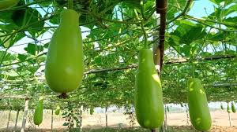
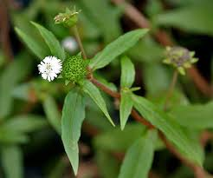
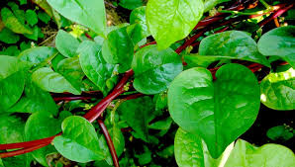
উদ্ভিদের শ্রেণিবিন্যাস
লাউ
মরিচ
কেশরাজ
পুঁই শাক

Slide 19
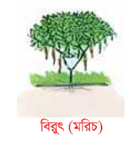
বিরুৎ চেনার উপায়:
১. ইহা আকারে গুল্ম থেকে ছোট।
২. ইহার কাণ্ড নরম যা পরে শক্ত হয় না।
৩. ইহার শিকড় মাটির গভীরে প্রবেশ করে না।
গুল্ম থেকে ছোট উদ্ভিদ, কাণ্ড নরম যা পরে শক্ত হয় না। শেকড় মাটির গভীরে যায় না। এগুলোকে বিরুৎ বলে।

Slide 20
জোড়ায় কাজ
বৃক্ষ, গুল্ম এবং বিরুৎ আলাদা করে দেখাও
গোলাপ
আম গাছ
লাউ
মরিচ
কাঠাল গাছ
হাতিশুড়
বেল গাছ
জবা
পুঁই শাক
বৃক্ষ
গুল্ম
বিরুৎ
এখন মিলিয়ে নাও ।

Slide 21
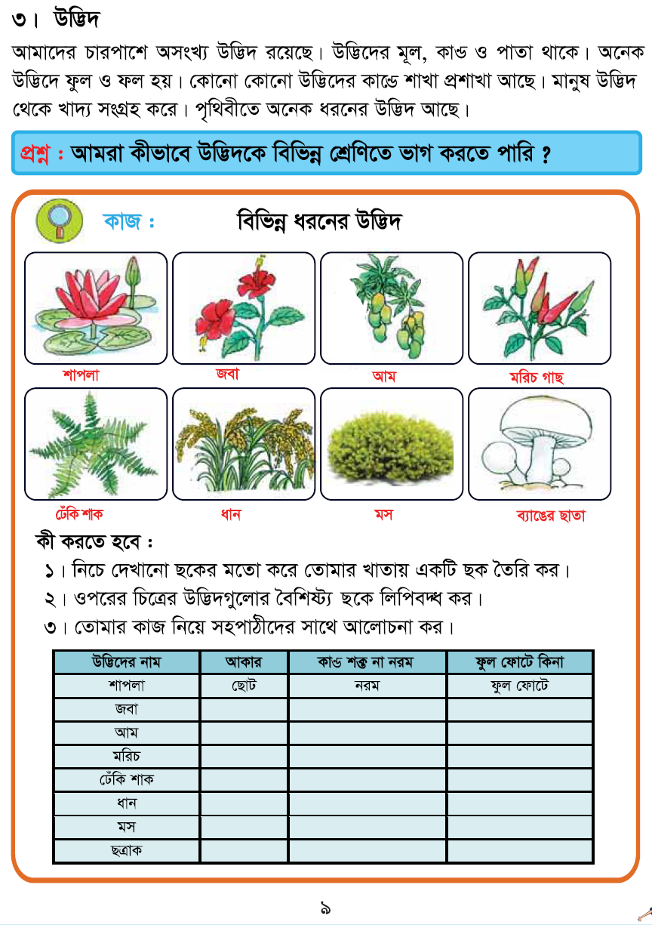
নিরব পাঠ
তোমরা তোমাদের বইয়ের 9নং পৃষ্ঠা খোল এবং নিরবে পাঠ কর।

Slide 22
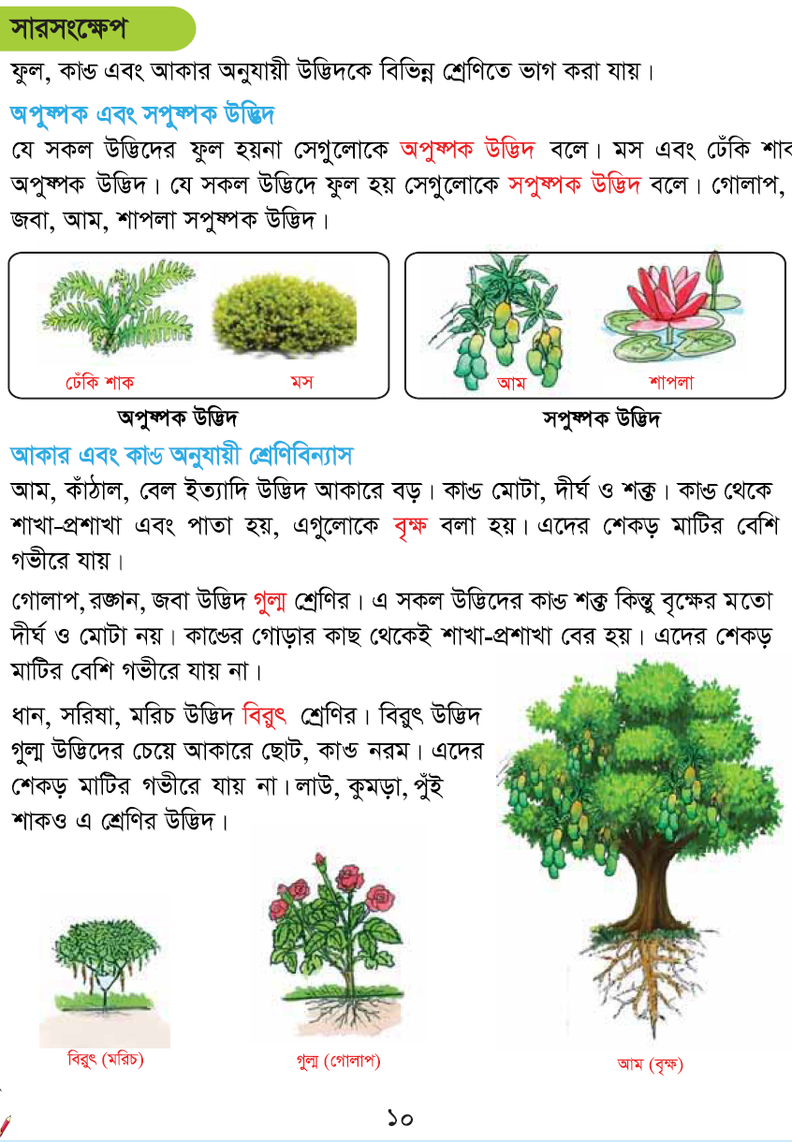
নিরব পাঠ
এখন তোমরা তোমাদের বইয়ের 10নং পৃষ্ঠা খোল এবং নিরবে পাঠ কর।

Slide 23
মূল্যায়ণ
আমরা কীভাবে উদ্ভিদের শ্রেণিবিভাগ করতে পারি?
উত্তর: ফুল, কাণ্ড এবং আকার অনুযায়ী।
অপুষ্পক উদ্ভিদের তিনটি উদাহরণ লেখ?
উত্তর: ঢেঁকি শাক, মস এবং ব্যাঙের ছাতা।
সপুষ্পক উদ্ভিদের তিনটি উদাহরণ লেখ?
উত্তর: শাপলা, জবা এবং গোলাপ।
কোন জাতীয় উদ্ভিদের শিকড় মাটির গভীরে যায় না? দুটি উদাহরণ লেখ।
উত্তর: গুল্ম এবং বিরুৎ জাতীয় উদ্ভিদ। যেমন: মরিচ, গোলাপ, লাউ ইত্যাদি।

Slide 24
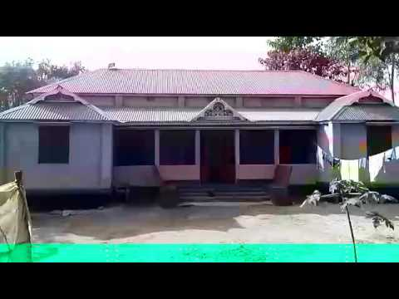
বাড়ির কাজ
তোমার পাঠ্যবই এ নাই অথচ তুমি জানো এমন দুটি করে বৃক্ষ, গুল্ম এবং বিরুৎ উদ্ভিদের নাম খাতায় লিখে আনবে।

Slide 25
ধন্যবাদ

